Slide 1
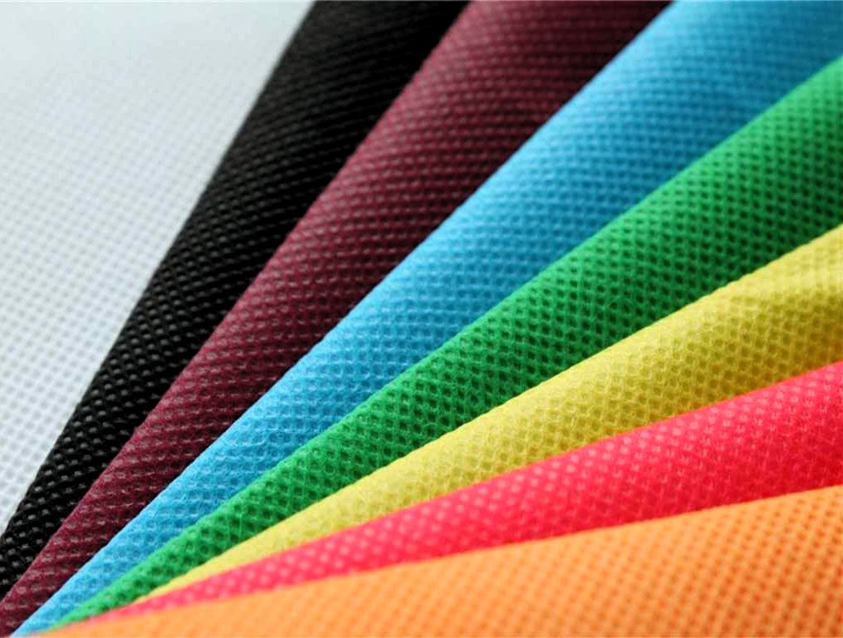
DOKUSUZ YÜZEYLER

Slide 2
DOKUSUZ YÜZEYLER
Dokuma ve örme kumaşların dışında çeşitli mekanik kimyasal ve ısısal (termik) yöntemlerle elde edilen kumaşlara dokusuz yüzey denir.Bu nedenle birbiri üzerine sarılarak dokunan yüzeylerde iplikler sarılmadan kaynaklanan bir mukavemet oluştururlar. Dokusuz yüzeyler; elyaftan iplik üretim aşaması atlanarak çeşitli yöntemlerle doğrudan elde edilen tekstil yüzeyleridir.

Slide 3
Genel özellikleri
Dokusuz yüzeyler,bir elyaf ağına nem, sıcaklık, hareket ve basınç uygulanarak oluşan, dokunmuş/örülmüş kumaşlar kadar sağlamlığa ve stabiliteye sahip olmaları için bir madde ile yapıştırılmaları gereken elyaf ağlarıdır. Dokusuz kumaşların yapıştırma metotları kimyasal, termal ve mekanik olabilir. Kullanılan tekniğe bağlı olarak elyaf paralel,çaprazlama veya gelişigüzel düzenlenmiş ağ şeklinde yayılabilir ve termoplastik reçine veya içe püskürtülen birleştirme maddeleri ile yapıştırılır.

Slide 4
Dokusuz Yüzeylerde (Non-Woven) Elyaf Birleştirme Yöntemleri
Nonwoven yüzey oluşumunda üç temel aşama vardır.
1-Ağ oluşturma
2-Ağ yapıştırma
3-Bitim işlemleri ile örneğin kaplama yüzey terbiye işlemleri ve laminasyon

Slide 5
Direk olarak elyafın bir araya getirilip kenetlenmesi yada yapıştırılması aşağıdaki işlemlerle yapılır.
Kuru işlem
Elyaf çekiminden hemen sonra birleştirme işlemi
Yaş işlem
Film halinde püskürtme işlemi
İğne ile birleştirme işlemi

Slide 6
ELYAF BİRLEŞTİRME İŞLEMİ
Polimer granüller ile elyaf doku oluşturmak tadır.Granüllerden elyaf çekildikten sonra,bu polimerden dokusuz yüzeyin elde edildiği kesiksiz bir işlemdir.poliester,poliamid,elyaf çekme cihazına beslenir.Ekstruderden küçük deliklere sahip olan düzeden geçmeye zorlanır.Çekim işlemi ve soğutmayı müteakip elde edilen kesiksiz vatka oluşturmak için hareketli bir taşıyıcı banda yaptırılırlar.Bu yaptırma işleminde istenen elyaf yönü çeşitli yollarla elde edilir.

Slide 7
ELYAF BİRLEŞTİRME İŞLEMİ

Slide 8
YAŞ İŞLEM
Dokusuz kumaşların yaş(ıslak) koşullarda oluşturulmasında amaç,elyafın her yerde aynı orada dağılım meydana getirmesidir.Elyaf/su süspansiyonu hareketli bir delikli bant üzerine aktığında bu bandın arasında süzülür elyaf ise belli bir düzen içerisinde vatka biçiminde kalır.Kalan su vatkadan sıkılarak ve daha sonra kurutma işlemiyle giderilir.

Slide 9
YÜZEY ELDE EDİLMESİNDE YAŞ İŞLEM

Slide 10
İĞNE İLE BİRLEŞTİRME İŞLEMİ
Bu işlemde gevşek insan yapışı veya doğal elyaflar mekanik yöntemle birleştirilerek keçe kumaş elde edilir. İnsan yapışı elyaflar doğal elyafların sahip olduğu çıkıntılardan yoksundurlar, düz bir yapıya sahiptir. İğneleme ile oluşturulmuş non-woven kumaş, önceden biçimlendirilmiş elyaf vatkalarının özel olarak yerleştirilmiş iğnelere sahip makinede işlem görmesiyle elde edilir.

Slide 11
İĞNE İLE BİRLEŞTİRME İŞLEMİ

Slide 12
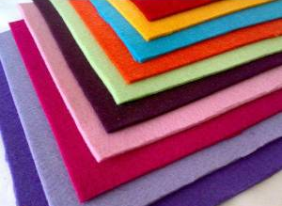
BAĞLI VATKA YAPIŞTIRILMIŞ DOKUSUZ YÜZEYLER
1-Keçe
2-Flok kumaş
3-Tela ,şerit ve bantlar

Slide 13
1-KEÇE
Elyaf ağına nem,sıcaklık,hareketlilik ve basınç uygulamak sureti ile meydana gelen, birbiri içerisine girmiş elyaftan oluşan yeknesak keçeleşmiş tabakalara keçe denilmektedir. Örneğin keçe,yün elyafı üzerinde bulunan pulcuklar; sıcaklık, nem, hareketlilik ve basınç ile içice geçerek sıkı bir yapı oluşturan ve oluştuğu elyafın çoğu veya tamamı sıkıca birbirine girmiş durumda olan dokusuz yüzeylere verilen isimdir. Keçeler yün yada yün gibi yüzeyi pulcuklarla kaplı elyaftan elde edilir. Keçeleşmeye neden olan en önemli faktörler, ısı ve mekanik hareketlerdir. Yünde, pulcukların yerleşimine zıt yönde yapılan hareketlerde,pulcuk uçları açılmaya başlar ve elyaflar birbiriyle kenetlenerek keçeleşme ortaya çıkar.

Slide 14
KEÇENİN ÖZELLİKLERİ
1-İplik ve örgüler yoktur
2-Sökülmez
3-Giyside, dikiş ve kenar baskı işlemleri gerektirmez
4-Yüksek ısı yalıtım özelliği sebebiyle sıcak tutar
5-Belirli bir şekilde kesilebilir
6-Önceden verilmiş şeklini ve kalıbını korur
7-Oldukça düşük germe mukavemeti ve aşırı esnetildiği taktirde eski şekline dönmeme eğilimi vardır.

Slide 15
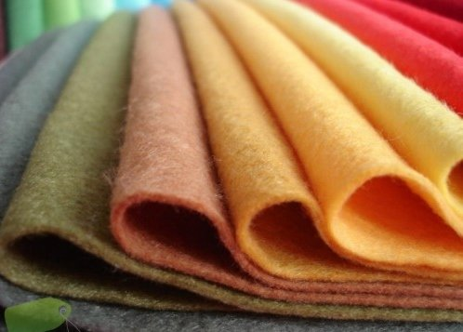
8-Elastikiyet ve esnekliği zayıftır
9-Kenarlardan atma aşınma yapmaz
10-ne yazık ki birçok keçenin dökümü kötüdür.

Slide 16
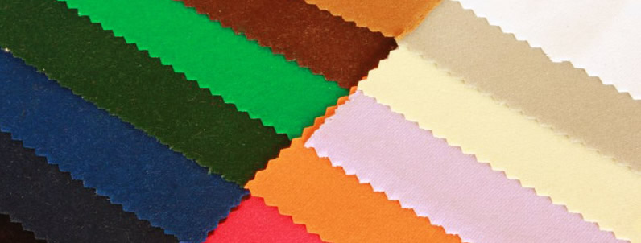
2-FLOK KUMAŞ
Elyaf parçalarının bir kumaş veya dokusuz yüzey üzerine,yapıştırıcı ile tutturulması işlemi olan floklama, mekanik titreşimle ve elektrotatik olmak üzere iki şekilde yapılır.
*Mekanik floklama,
*Elektrostatik floklama,,

Slide 17
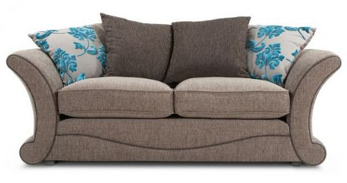
Flok kumaş kullanıldığı yere göre farklılık gösterebilir ama en çok ev tekstilin de kullanılır.

Slide 18
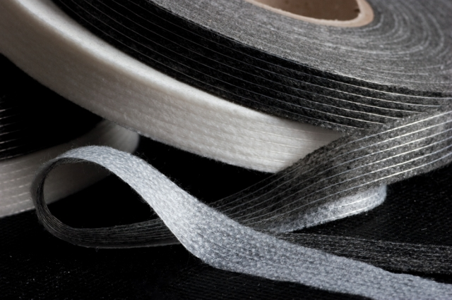
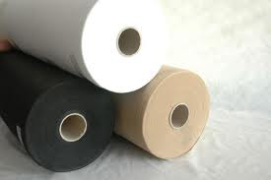
3-TELA ŞERİT VE BANTLAR
Dokusuz tekstil yüzeyleri konfeksiyon temel veya yan ürünü olarak bir çok alanda kullanılmaktadır. Dokusuz yüzeylerin konfeksiyonda kullandığı ürünler şunlardır
a)Tela, ara astar,
b)Dokusuz kılıf ve ütü kaplamaları,
c)Yapışkan kumaş,tela ve şeritler

Slide 19
Birleşik (Yapıştırılmış,Bağlanmış)Kumaş
İki ayrı tekstil yüzeyinin birbirine bağlanması ile oluşan kumaşlardır.Taban kumaşı ile hemen her kumaş olabilir.Böylece bağlı bir kumaş yüz ve arka kumaş olarak iki tabakadan meydana gelir.
1)Bağ yapan maddenin, çözücüde, çözülebilen madde olduğu,
2)Bağ yapan maddenin termoplastik sentetik reçine olduğu tiplerdir.

Slide 20
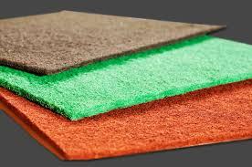
1.Kaşe Kumaşlar
En az birisi tekstil kumaşı olan iki yüzeyin birbirine bir yapıştırıcı ya da bir veya her iki komponentin yapıştırıcı özelliği ile sıkı sıkıya yapışmış olduğu iki tabakadan oluşan kumaştır.

Slide 21
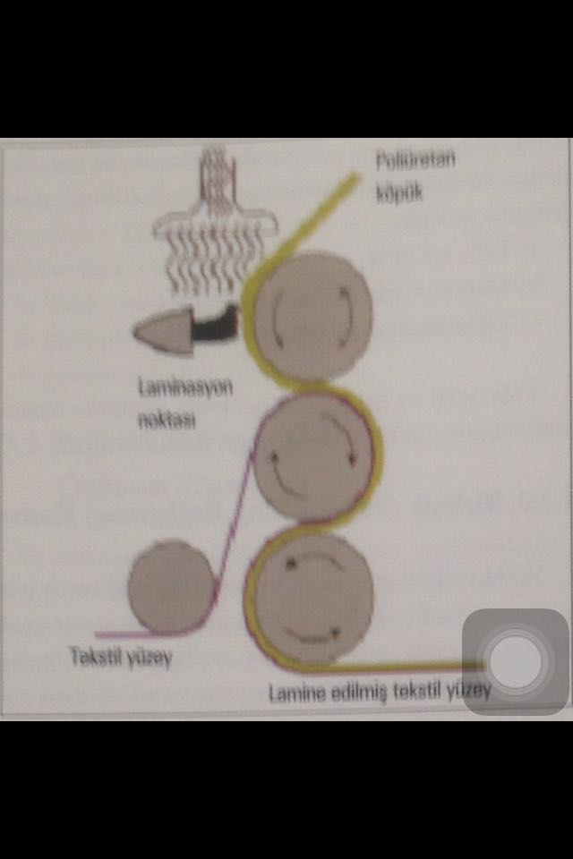
2.LAMİNE KUMAŞLAR
Laminasyon metodunda kaşeleşme işlemindeki yapıştırıcının yerini sünger almıştır.Köpükle lamine edilmiş materyal genellikle birbirine yapıştırılmış üç katmadan oluşur; yüzey kısmı, orta köpük tabakası ve arka kumaş (genellikle asetat kumaş yada naylon triko).

Slide 22
LAMİNE KUMAŞLARIN GENEL ÖZELLİKLERİ
Yüzü oluşturan kumaşa hacimlilik verir.
Zayıf giyim eşyalarını güçlendirir.
Yüzü oluşturan kumaşı stabilize eder.
Giyim eşyası tasarımının biçimini ve siluetini muhafaza eder.
Zayıf bir kumaşın tutum, görünüş ve performansını iyileştirir.
Isıtıcı özellikleri olan kumaş oluşturur.
Yüzü ve arkası termiye edilmiş görünümlü kumaş oluşturur.

Slide 23
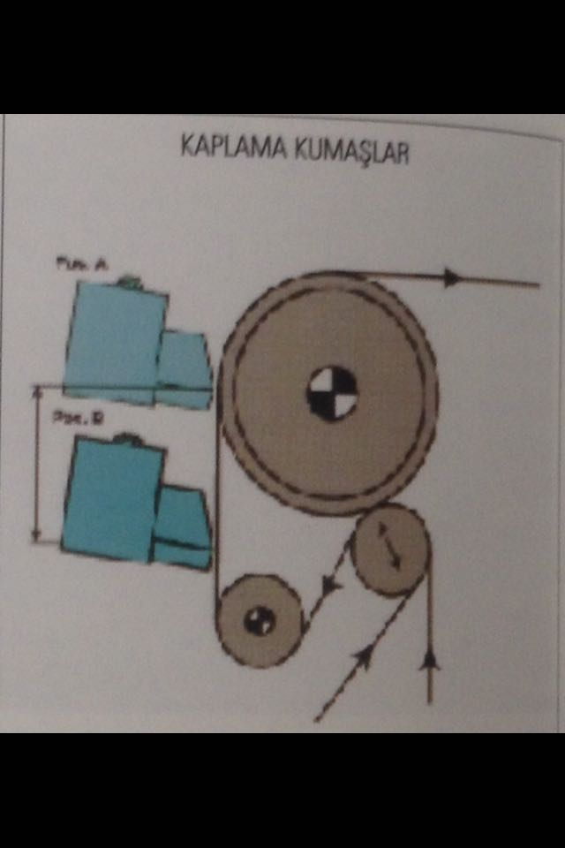
3.SIVAMALI(KAPLAMALI)KUMAŞLAR
Dokuma keçe veya örme bir taban kumaşın bir yüzüne veya her iki yüzüne bir madde emdirmek,kaplamak,örtmek,püskürtmek veya başka bir usulle kapatmak suretiyle oluşturulan kumaşlara sıvamalı kumaş denir.

Slide 24
SIVAMALI KUMAŞLARIN ÖZELLİKLERİ
Kumaşın gözeneklerini kapatarak su geçirmezlik sağlar
Su geçirmez,hava geçirmez kumaş oluşturur
Madensel mahlüller kullanarak çok parlak kumaş oluşturur.
Kumaşa yumuşaklık ve katlanabilme özelliği verir
Yıpranmayı azaltır
Soğuk havada gevrekleşebilen ve soğuk tutan kumaş oluşturur.

Slide 25
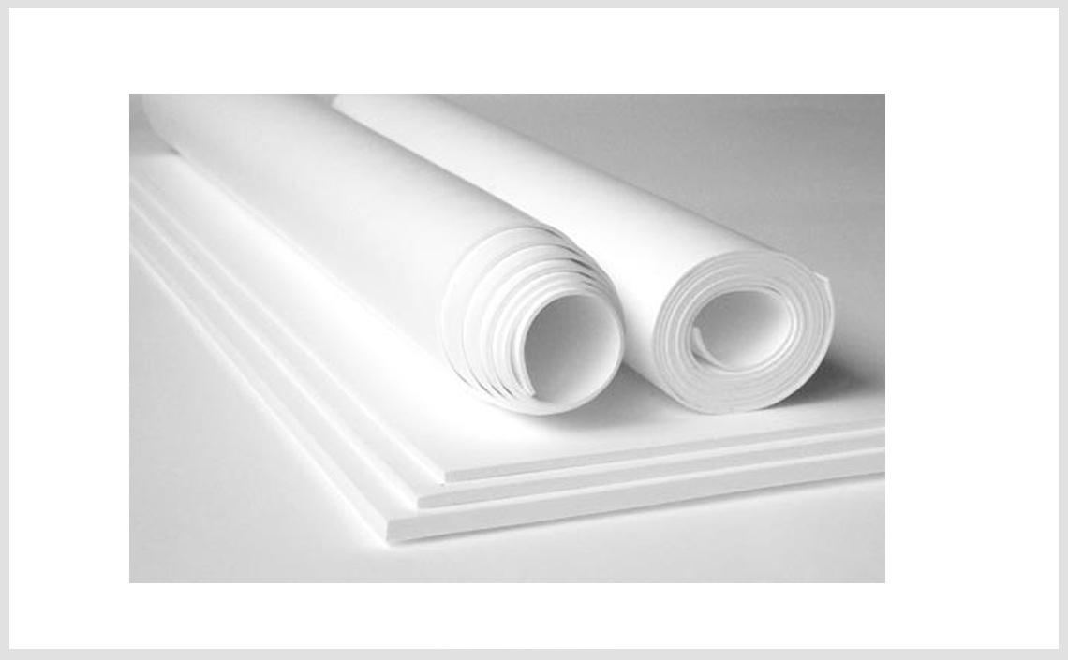
4.PLASTİK KUMAŞLAR FİLM KUMAŞLAR
Termoplastik ve termosetting reçinelerden oluşan saydam veya ışık geçirmez sentetik dokusuz yüzeylerdir.

Slide 26
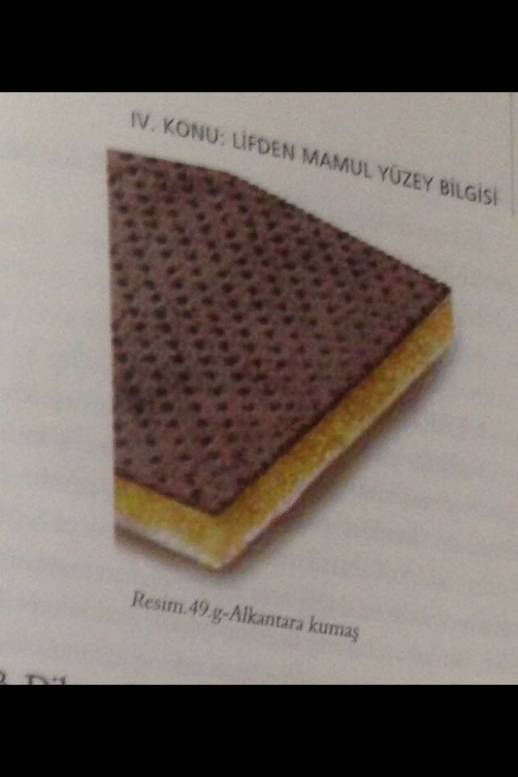
5.ALKANTARA KUMAŞLAR
Yüksek Pazar değeri olan kaliteli japon velur, süet veya suni deri görünümünde özel patentli non-women kumaştır.

Slide 27
DİKME DOKUSUZ YÜZEYLER
Dikme dokusuz yüzeyler, elyaf tülbentleri, iplik katmanları veya diğer tekstil yüzeylerinin çeşitleri yöntemlerle dikilerek sağlamlaştırılması yada doğrudan katman veya yüzey oluşturmasıyla elde edilen yüzeylerdir.Doku oluşturma aşamasın da üretilen lif esaslı tülbent dokusunun mekanik kimyasal yada metotlarla kuvvetlendirmeye ihtiyacı vardır.

Slide 28
DİKME DOKUSUZ YÜZEYLER AŞAĞIDAKİ ŞEKİLDE SINIFLANDIRILIR
1.Tafting yüzey
2.Mali yüzey

Slide 29
1.TAFTİNG YÜZEYLER
Tafting işlemi,mamul bir taban üzerine, iğneler geçirilmiş ilave ipliklerin dikilerek kumaşın yüzünde ilmekler (hav) oluşturması işlemidir.Bir taban kumaş üzerine ipliklerin dikilerek havlı yüzey oluşturulmasına dayanan tafting yöntemi ile elde edilmiş dokusuz tekstil yüzeylere hav yapısına bağlı olarak kesilmemiş havlı olarak çeşitlilik göstermektedir.

Slide 30
2.MALİ YÜZEYLER;
Mali kumaş imal işlemi dokuma örme keçeleştirme yada yapıştırma gibi klasik metotlardan farklı bir metot ile gerçekleştirilir. Mali yapışında üç işlem uygulanmaktadır. İki sistem birbirinin üzerine yatırılır üçüncü sistem ise,ilmeklerinin birbirine bağlı olduğu bir kumaş yapısı oluşturmak üzere, diğer sistemleri birlikte oluşturur.

Slide 31
MALİMO KUMAŞ OLUŞUMU
Malimo makinelerinde,makinenin sağ ve solunda cağlıklardan alınan atkı iplikleribir yaratıcı sistem ile istenilen sıklıkta makineye yatırılır.İki yada daha fazla iplik sistemi değişik çözgü ve atkı iplik düzenlemeleri veya çözgü ipliği yerine bir taban kumaşı kullanılarak değişik varyasyonlar yapılabilir.Malimo kumaşlar klasik kumaşlara en çok benzeyen kumaşlardır.

Slide 32
MALİ TEKNİĞİYLE ÜRETİLEN KUMAŞ ÇEŞİTLERİ
MALİMO KUMAŞ
MALİPOL KUMAŞ
MALİWATT KUMAŞ
VOLTEKX KUMAŞ
MALİVLİS KUMAŞ
KUNİT KUMAŞ
MULTİKUNİT KUMAŞ

Slide 33
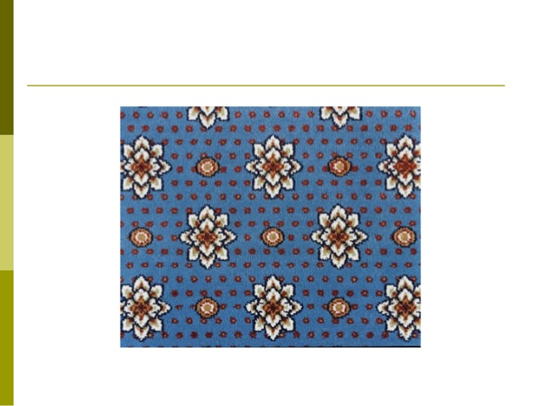
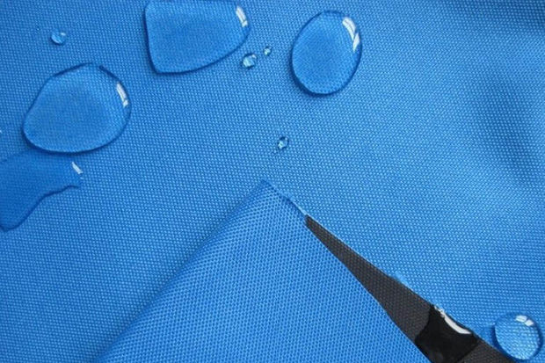
Malimo kumaş Kunit kumaş

Slide 34
KAYNAKÇA
Gürcüm, H. Banu. Tekstil Malzeme Bilgisi, Kerasus Kitap, İzmir, 2013.
Yılmaz, Savaş. Tekstil Bilgisi Ders Kitabı, Bilal Ofset Matbacılık, Denizli, 2004.

